Slide 1

Carlos | Tím 3
Zábavný systém pre spolucestujúcich v automobile
Vedúca projektu: Ing. V. Benešová, PhD.
Bc. P. Polatsek Bc. M. Petluš Bc. P. Hamar
Bc. R. Sabol Bc. J. Mercz Bc. L. Sekerák

Slide 2
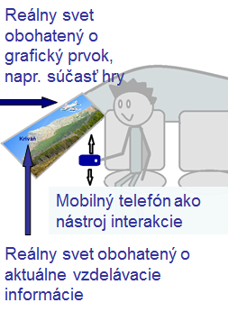
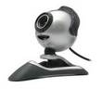
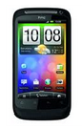
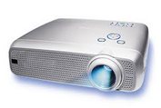
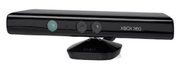
Čo je Carlos?
informačno-zábavný systém pre spolucestujúcich v automobile
vytvára rozšírenú realitu na bočnom skle
reálne prostredie
virtuálne prvky zobrazované projektorom na sklo
Carlos využíva:

Slide 3
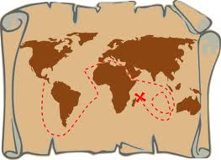

Čo je Carlos?
informačno-zábavný systém pre spolucestujúcich v automobile
vytvára rozšírenú realitu na bočnom skle
Carlos je:
Informačný systém: turistický sprievodca
rozpoznávanie významných objektov v okolí
Zábavný systém: hra „Lietadlo“
udržanie lietadla nad horizontom

Slide 4
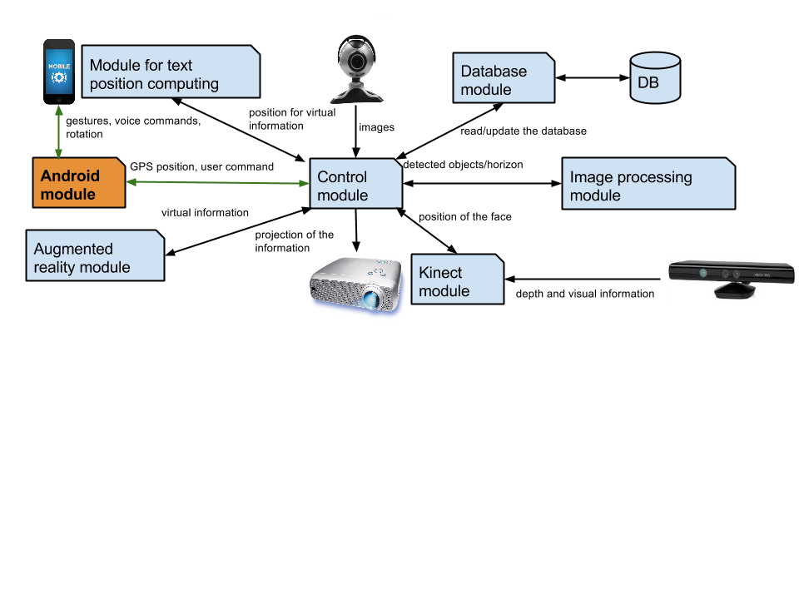
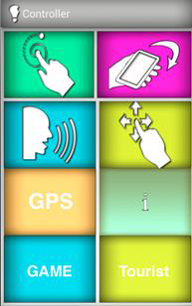
Interakcia s mobilným telefónom
interakcia so systémom prostredníctvom mobilnej aplikácie
ovládanie pohybom alebo hlasom
získavanie aktuálnej GPS polohy

Slide 5
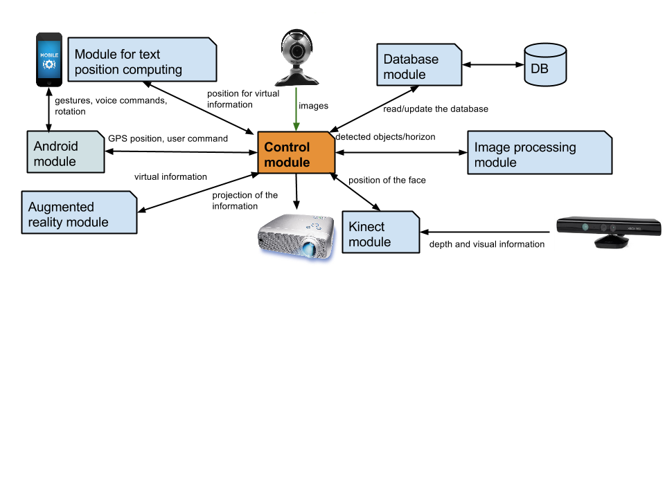
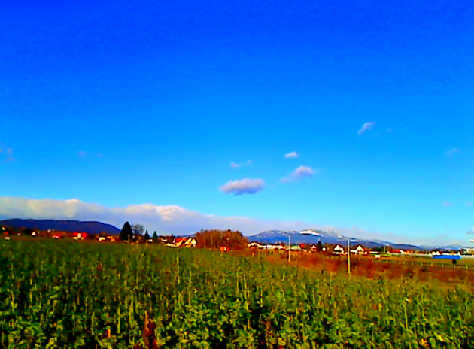
Monitorovanie okolia
v pravidelných intervaloch sa z kamery získavajú aktuálne snímky okolia

Slide 6
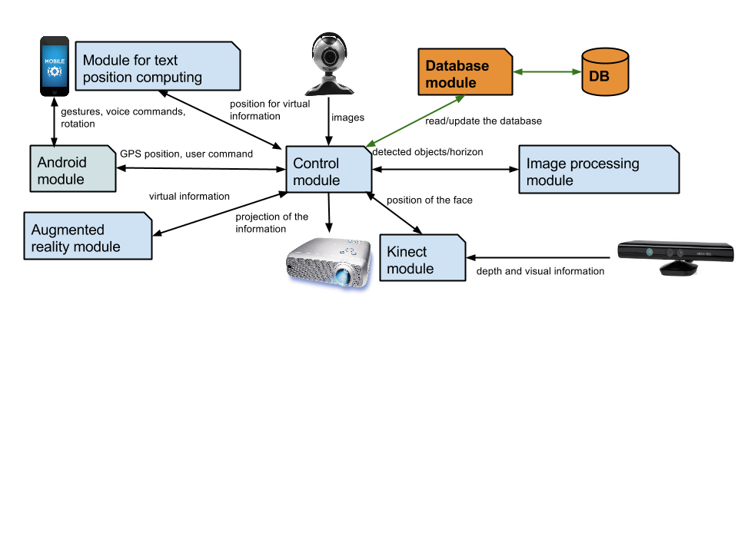
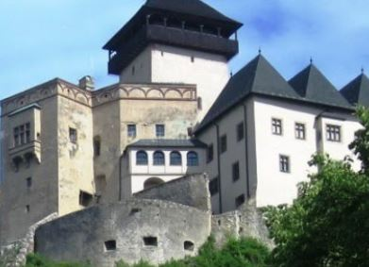
Objekty v našej blízkosti
na základe aktuálnej GPS sa z lokálnej databázy získajú informácie o objektoch v našej blízkosti
DB

Slide 7
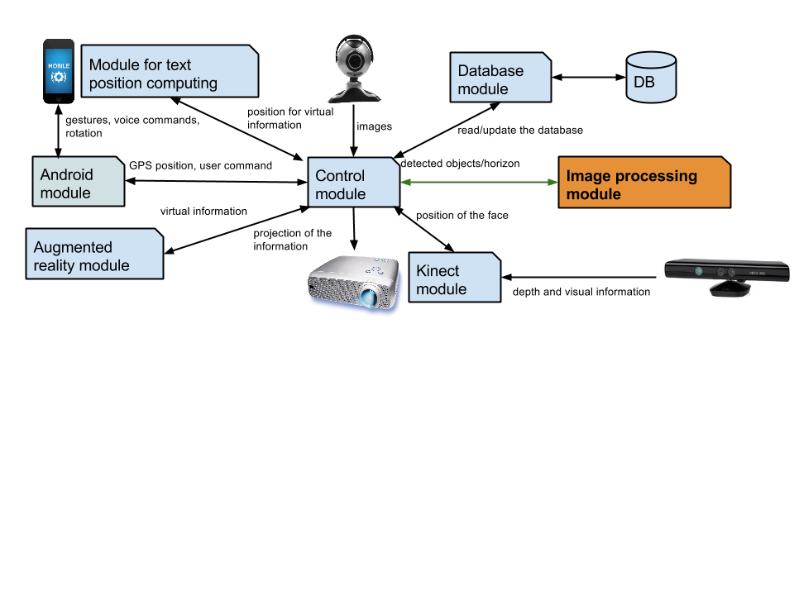
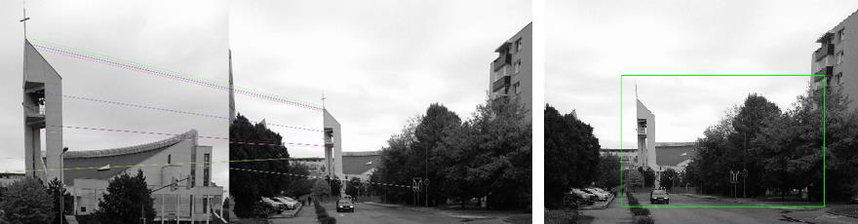

Spracovanie snímky z okolia
detekcia a rozpoznanie objektov porovnaním objektov z databázy
detekcia horizontu

Slide 8
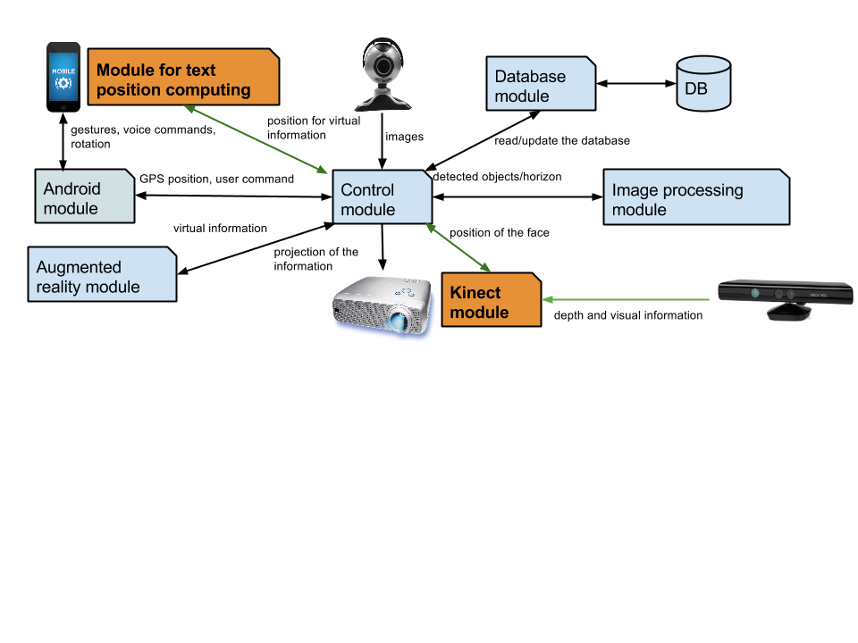
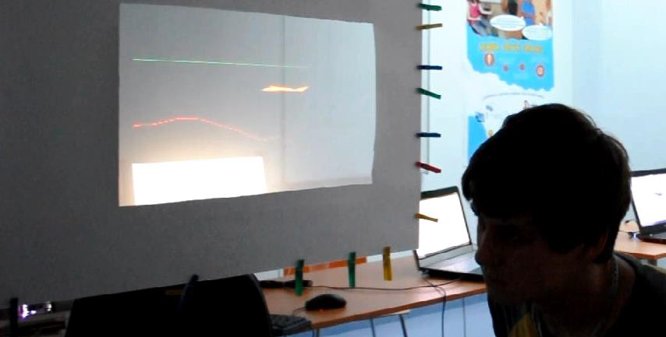
Umiestnenie virtuálnych prvkov voči polohe hlavy spolujazdca
posun virtuálnych prvkov čo najpresnejšie voči aktuálnemu pohľadu používateľa
pomocou hĺbkovej a obrazovej informácie zo zariadenia Kinect

Slide 9
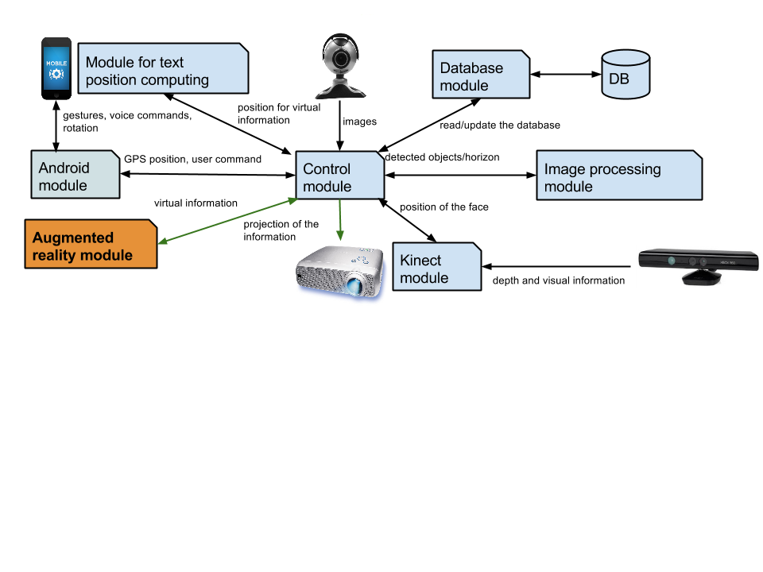
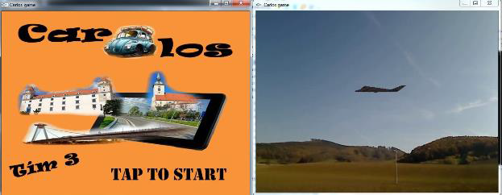
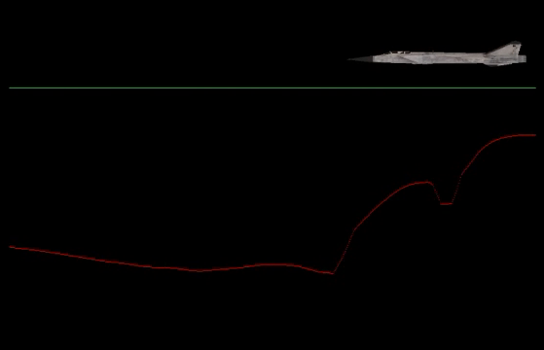
Zobrazenie virtuálnych informácií
zobrazenie všetkých informácií na sklo pomocou projektora

Slide 10

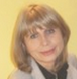
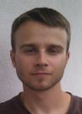
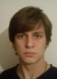



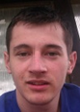
Vedúca Projektu
Ing. Vanda Benešová, PhD.
Tím
Bc. Patrik Polatsek
Bc. Martin Petluš
Bc. Peter Hamar
Bc. Róbert Sabol
Bc. Jakub Mercz
Bc. Lukáš Sekerák
. . .
http://labss2.fiit.stuba.sk/TeamProject/2013/team03is-si/

